Slide 1
Перемагає той, хто пам’ятає.
Вчитель 5-а класу
Кисєльова Тетяна Сергіївна

Slide 7
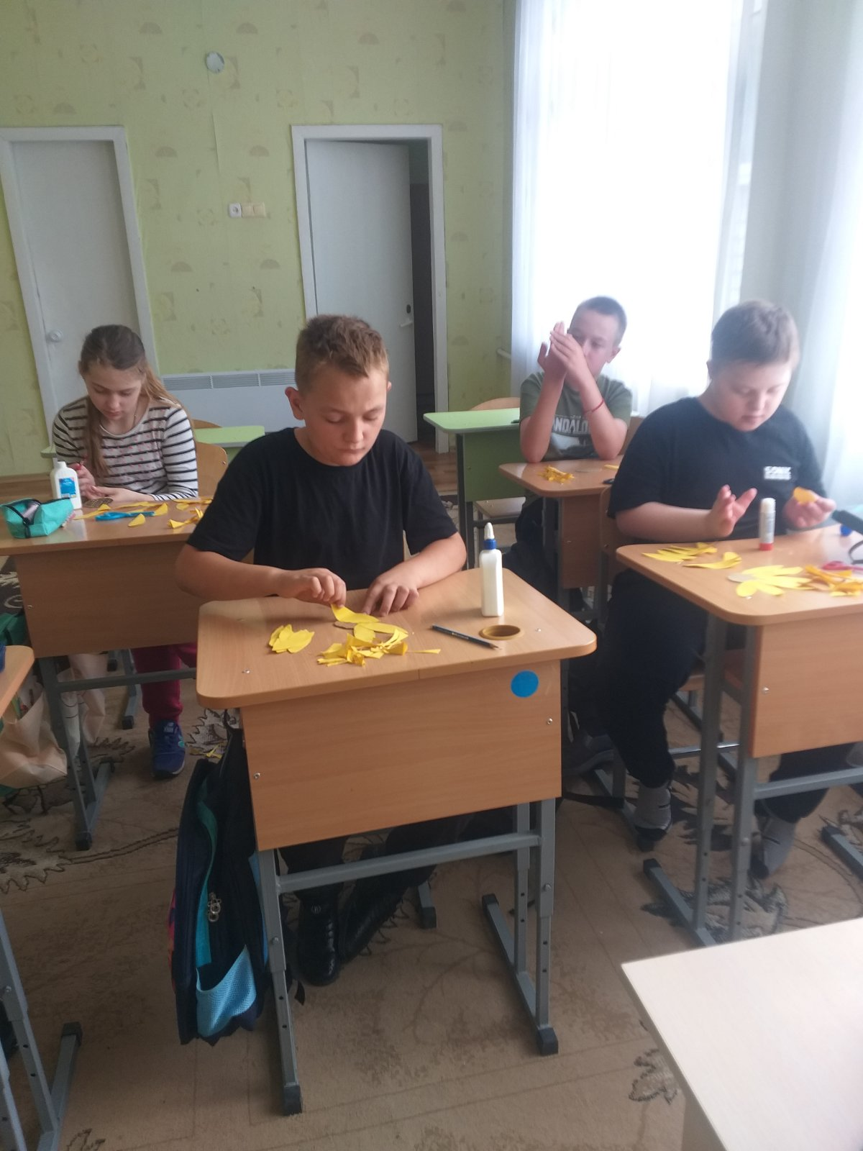

Slide 8
